Slide 1

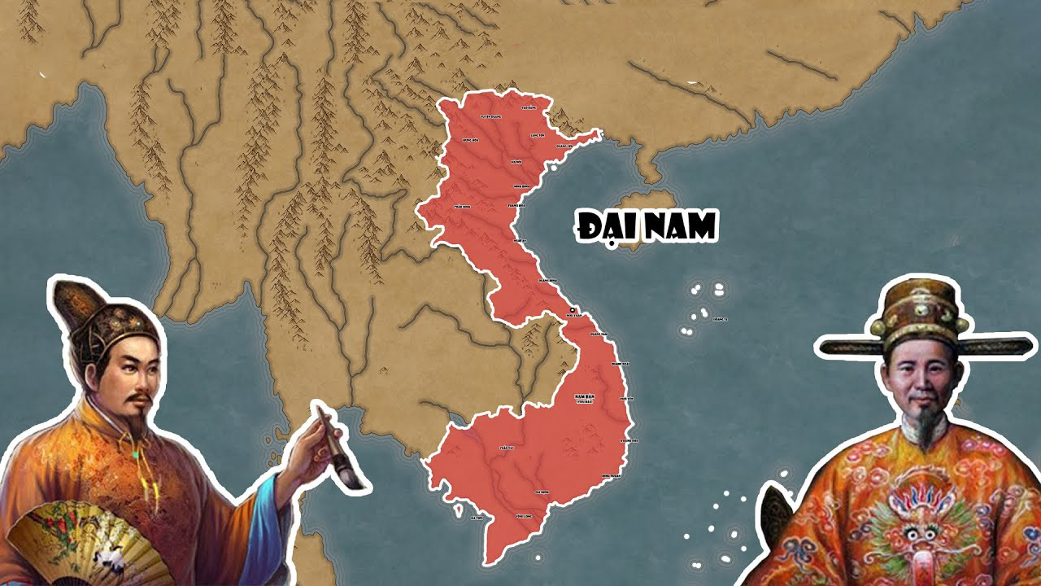




Slide 2




Slide 3













Hoạt động 1: Những đề nghị canh tân đất nước

Slide 4


Đọc thông tin, em hãy nêu những đóng góp của Nguyễn Trường Tộ đối với lịch sử dân tộc.
Đóng góp của Nguyễn Trường Tộ:
+ Đệ trình lên Triều đình nhiều bản điều trần, với mong muốn làm cho đất nước giàu mạnh
+ Ông đề nghị mở rộng quan hệ với nước ngoài, mở các trường dạy đóng tàu, đúc súng,...

Slide 5

Em có cảm nghĩ gì về những hành động của Nguyễn Trường Tộ?

Slide 6


Slide 7
2. Kể lại câu chuyện về một nhân vật lịch sử dưới thời nhà Nguyễn mà em sưu tầm được. Câu chuyện đó giúp em biết được thông tin gì về lịch sử Việt Nam thời nhà Nguyễn?

Slide 8


Slide 9


Chia sẻ về đóng góp của Nguyễn Trường Tộ đối với lịch sử dân tộc.

